Slide 1
UI 테스트
LM2001020709_14v1

Slide 2




1
사용성 테스트 계획하기
2
사용성 테스트 수행하기
3
테스트 결과 보고하기

Slide 3
1
사용성 테스트 계획하기
사용자에 의해 이해되고 학습되고 사용되고 선호될 수 있는 s/w 제품의 능력을 말한다. 사용성의 품질부특성은 이해성, 학습성, 운용성, 친밀성(호감성), 준수성 등이 있다.
- ISO/IEC 9126 : S/W 품질에 관한 국제 표준 참조

Slide 4
1-1. 사용성 테스트 기법
휴리스틱평가
페이퍼 프로토타입 평가
목적) 전문가들의 이론과 경험을 근거로 한
사용성 원칙이나 가이드라인에 비추어
평가하고 문제점을 발견하고 반영
결과물) 평가보고서
절차) 평가 → 개선방향 논의 →
평가결과를 정리하여 보고서 작성
목적) 실제 출시될 제품을 미리 경험하여
수정 및 보완해야 할 부분 발견
결과물) 프로토타입
절차) 종이에 제품 및 시스템 개략도 →
종이 특성 순서에 번호나 설명 붙임 →
사용자나 개발자가 테스트하면서 발전
테스트
기법
선호도 평가
성능평가
목적) “A가 B보다 좋다”, “C가 D보다 더 편리”
제품이나 서비스에 대한 선호도에 영향
을 미치는 속성 파악.하여 선호도 예측
결과물) 선호도 평가
절차) 설문에서 수집되는 자료의 특성에 따라
점수측정, 순위 측정, 척도측정 등
목적) 개발마지막 단계에서 제품이나 서비
스의 태스크(한 작업)들의 장담점 파악
결과물) 학습성, 효율성, 기억용이성, 오류,
만족도에 대한 평가
절차) 태스크 별 실행하여 평가한다

Slide 5
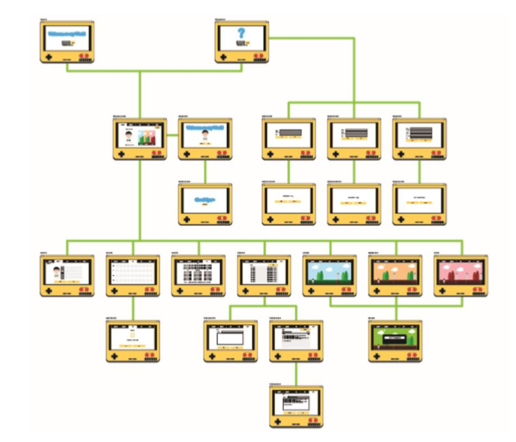

Slide 6

1-2. 제품 및 서비스 테스트 시 평가 내용
5. 만족도
: 사용하는 것이 즐겁고 만족스러운가?
4. 오류
: 오류가 적고, 사용자가 상활을 쉽게 극복할 수 있는가?
3. 기억 용이성
: 사용한 기능을 능숙하게 다시 수행할 수 있는가?
2. 효율성
: 일단 학습하면 매번 신속하게 다시 사용할 수 있는가?
1.학습성
: 쉽게 학습할 수 있는가?

Slide 7
1-3. 사용성 테스트 기법 선정 절차
UI 테스트
인식 공유
UI 테스트의 목적, 필요성, 중요성에 대해 이해관계자들 간 인식 공유
UI 테스트
내용 파악
테스트 대상의 계획, 요구분석, 콘셉 기획 등 단계별 세부 내용 파악
UI 테스트
기법 이해
다양한 UI 테스트 기법에 대한 조사 및 이해
UI 테스트
기법 선정
구현된 UI를 테스트하기에 가장 적절한 기법을 선정

Slide 8
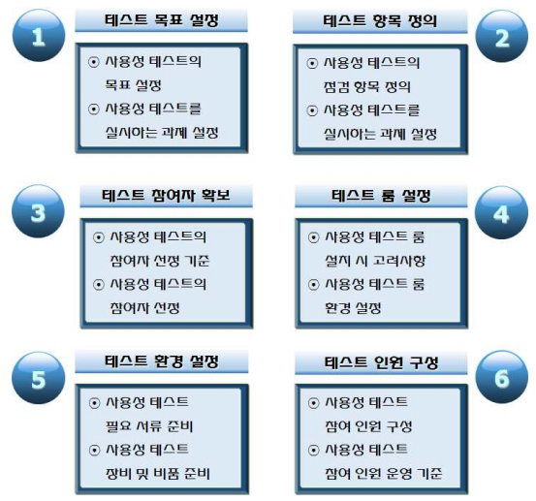
1-4. 테스트 환경 구축

Slide 9
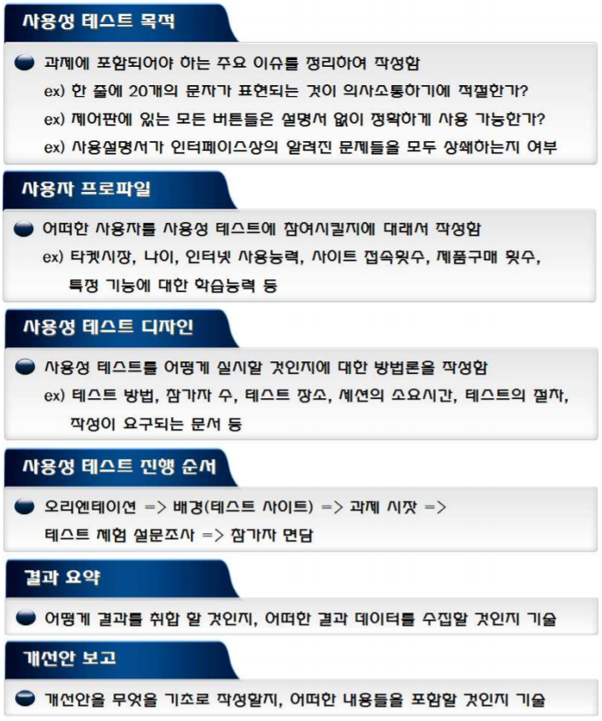

Slide 10
1-5. 사용성 테스트 계획서 작성
사용성 테스트 계획서 버전 이력
사용성 테스트 대상 제품
사용성 테스트의 개요(시간, 장소 등)
사용성 테스트에 참여하는 참석자
사용성 테스트를 수행하는 목적
사용성 테스트 수행 방법론 및 절차
사용성 테스트 시나리오
사전 테스트와 후속 질문
< 사용성 테스트 계획서 주요 항목>

Slide 11

2
사용성 테스트 수행하기

Slide 12
예비(파일럿) 테스트 실시
1
예비 (파일럿) 테스트 수행 절차 마련
예비(파일럿) 테스트 통한 실제 테스트 소요시간 예측
문제점 파악 및 유형별 정리를 이해관계자 공유
테스트 과제의 순차적 실시
테스트 중 문제점 및 이슈사항 기록
테스트 참여자에 상세 내용 인터뷰
테스트 결과 보고 작성
테스트 수행
5
사용자 프로필 정의
2
사용성 테스트를 위한 사용자 프로필의 기준 정의
테스트 참여 후보자 선정을 위한 인터뷰
사용성 테스트 환경 점검
3
사용성 테스트 진행 인력 구성 점검
사용성 테스트에 필요한 장비 점검
사용성 테스트 설명
4
사용성 테스트 취지, 목적, 일정, 방법 설명
< 사용성 테스트 주요 수행 절차>

Slide 13
1
테스트 결과분석시 유의점
결과분석은 반드시 테스트 직후
테스트 진행 인력의 분석
2
테스트 실패/성공 여부 판단
측정기준 마련
3
시간기반 분석 실시
테스크 수행에 소요된 시간 측정
소요시간 결과 분석 및 원인 파악
4
테스트 세부 동선 파악
페이지 이동 횟수 및 동선 분석
페이지별 클릭과 커서 횟수 분석
5
테스트 수행과 문제점 분석
테스크 수행과정의 문제점 정리
예외사항, 특이사항 분석
6
테스트 과정의 문제점 분석
테스트 전반의 문제점 조사
문제점 유형별 정리 분석
< 사용성 평가 분석서 작성하기 수행 절차>
; 테스트 자료를 수집하여 사용성 평가 분석서를 작성한다

Slide 14
3
테스트 결과 보고하기
14

Slide 15
3-1. UI 개선 방안 및 수정 계획 수립
도출된 이슈사항의 이해
이슈사항의 근본원인파악 이슈사항들 간의 연관성 파악
개선방안 수립 준비
개선방안 수립 목적 정의 개선방안 수립 참여 인원 구성
개선방안 수립
개별적 이슈사항의 개선방안 수립 연관성 있는 이슈사항 개선방안 수립
수정계획 수립
개선방안 보고서 작성 및 검토 고객에게 개선방안 실행
UI 개선 결과 보고서 공유
이해관계자들과 공유 설명회 및 세미나 개최

Slide 16
ISO/IEC 9126 s/w 품질 특성 표준
이 표준에 따라 품질특성 및 평가(메트릭) 표준을 정의하고 있다
품질특성 | 개념
기능성 (Functionality) | s/w가 특정 조건에서 사용될 때, 만족하는 기능을 제공하는 s/w 제품의 능력을 말한다. 기능성의 품질부특성은 성숙성, 결함허용성, 회복성, 준수성 등이 있다.
신뢰성 (Reliablity) | 명시된 조건에서 사용될 때, 성능 수준을 유지할 수 있는 s/w 제품의 능력으로 신뢰성의 품질부특성은 성숙성, 결함허용성, 복구성 등이 있다.
사용성 (Usabillity) | 명시된 조건에서 사용될 경우, 사용자에 의해 이해되고 학습되고 사용되고 선호될 수 있는 s/w 제품의 능력을 말한다. 사용성의 품질부특성은 이해성, 학습성, 운용성, 친밀성, 준수성 등이 있다.
효율성 (Efficiency) | 명시된 조건에서 사용되는 자원의 양에 따라 요구된 성능을 제공하는 s/w 제품의 능력을 말하며 효율성의 품질부특성은 시간반응성, 자원효율성, 준수성 등이 있다.
이식성 (Portability) | 한 환경에서 다른 환경으로 전이될 수 있는 s/w 제품의 능력을 말한다. 이식성의 품질부특성은 적응성, 설치성, 공존성, 대체성, 준수성 등이 있다.
유지보수성 (Maintainability) | s/w 제품이 변경되는 능력, 변경에는 환경과 요구사항 및 기능적 명세에 따른 s/w의 수정, 개선, 혹은 개작 등이 포함된다. 유지보수성의 품질부특성은 분석성, 변경성, 안전성, 시험성, 준수성 등이 있다

